Slide 1
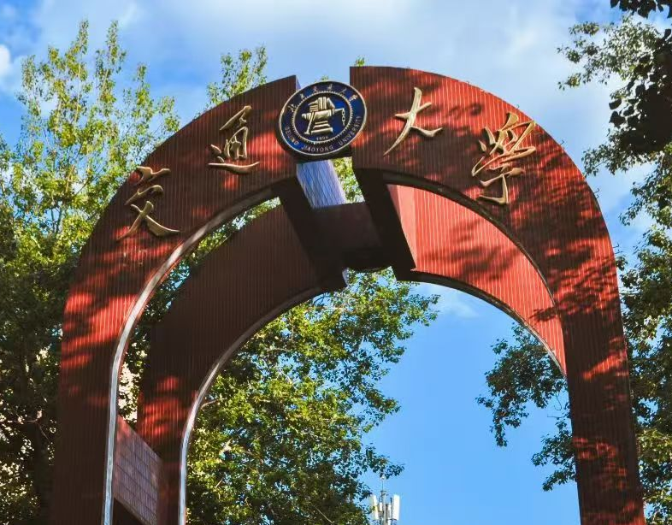

ControlLoc: Physical-World Hijacking Attack on Camera-based Perception in Autonomous Driving
ControlLoc：面向自动驾驶视觉感知的物理世界劫持攻击
Chen Ma, Ningfei Wang, Zhengyu Zhao, Qian Wang, Qi Alfred Chen, Chao Shen
Xi'an Jiaotong University · UC Irvine · Wuhan University
ACM CCS 2025（Taipei）
  汇报人：陈周涵
  指导老师：牛温佳
2026年10月11日

Slide 2

C
目录
01
02
研究背景与问题
背景知识与基本原理
Topic 01
Topic 02
ontent
03
04
核心算法与实验方法
结果分析与总结展望
Topic 03
Topic 04

Slide 3

01
研究背景与问题
Topic 01

Slide 4
1.1 研究背景：摄像头感知 = 检测 + 跟踪
摄像头图像序列
目标检测
（YOLO / Faster R-CNN 等 DNN）
多目标跟踪 MOT
（关联、位置、速度、ID）
规划与控制
（刹车 / 避障）
MOT 的容错机制
对攻击者意味着什么
建立：目标连续 H 帧被检测到，才创建 tracker，防止误检产生“幽灵目标”
保留：已有 tracker 连续 R 帧未被检测到才删除，防止漏检丢失真实目标
结果：只有多帧一致、稳定的检测才会影响跟踪与驾驶决策
只攻击检测器：需连续 60 帧、成功率≥98%才能真正影响感知结果
现有物理对抗补丁攻击（隐身、伪造、误分类）几乎无法满足该要求
机会：容错机制本身可被利用——攻击几帧，效果持续数十帧
饮水思源 爱国荣校

Slide 5
1.2 问题描述：如何让“劫持攻击”真正落地
核心问题：能否用一块屏幕上的对抗补丁，只成功攻击少数几帧，就精确控制目标的位置与形状，借 MOT 的 H/R 机制劫持 tracker？
20.69%
0%
手工指定
前作[25]的劫持补丁：数字空间成功率
前作[25]：物理世界实验成功率
[25]直接设定 BBOX 位置，未真正由对抗样本驱动检测器
三个技术难点
难点 1：三者耦合冲突
难点 2：既关联又偏离
难点 3：候选框过滤
伪造框的位置、形状、置信度相互冲突，且需同时擦除原框
伪造框须与原 tracker 关联（IOU 够大），又要尽量远离原位置
检测器候选框极多，需精确筛出要伪造/要擦除的框
饮水思源 爱国荣校

Slide 6
1.3 动机与目标：物理世界可用的劫持攻击
研究动机
研究目标
现有攻击多聚焦于“消失 / 伪造 / 误分类”，缺乏对目标位置的精确控制
前作[25]提出了思路，但缺少可行的实现方法，停留在理论层面
ControlLoc：补丁位置预选 + 精确 BBOX 伪造 + 新型损失优化
用显示器播放含 4–5 帧补丁的广告视频，兼顾动态与隐蔽
两类攻击目标
Move-in 攻击
Move-out 攻击
让 AD 车辆误以为路径前方出现目标 → 不必要的紧急刹车
让系统以为路边障碍物“移走” → 忽略真实障碍物 → 碰撞
饮水思源 爱国荣校

Slide 7
02
背景知识与基本原理
Topic 02

Slide 8
2.1 背景知识：MOT 机制与漏洞
关联机制
H / R 参数
可被利用的漏洞
t 时刻检测框与 t−1 时刻 tracker 按 IOU 阈值 T_IOU 关联
关联成功：更新位置与速度；失败：tracker 被保留或新建
该阈值在不同 MOT 算法中基本一致 → 黑盒可用
H：连续检测 H 帧才建立 tracker
R：连续丢失 R 帧才删除 tracker
作用：抵御单帧误检与漏检，提升鲁棒性
攻击成功几帧后，tracker 仍被劫持 R 帧
即使检测恢复，原目标需 H 帧才重新被跟踪
MOT17 前 15 名有代码算法中，87% 共享该设计
检测器背景：anchor-based（YOLOv3/v5、Apollo ApoD）预设大量 anchor 再回归；anchor-free（YOLOX）直接预测框。二者均基于网格结构，这是 C-BBOX 过滤器的基础。
饮水思源 爱国荣校

Slide 9
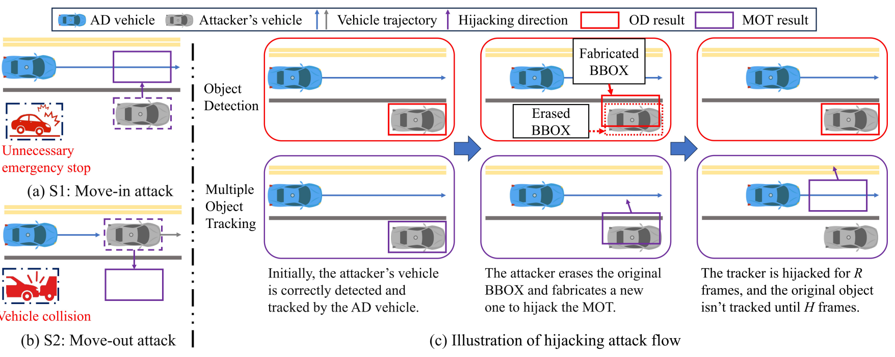
2.2 基本原理：跟踪器劫持攻击流程与威胁模型
① 正常阶段
② 攻击 2~3 帧
③ 劫持生效
目标被正确检测并被 tracker 跟踪
擦除原 BBOX，伪造沿方向 v⃗ 偏移的 BBOX
伪造框与原 tracker 关联，tracker 被带走
饮水思源 爱国荣校

Slide 10
2.2 基本原理：跟踪器劫持攻击流程与威胁模型
① 正常阶段
② 攻击 2~3 帧
③ 劫持生效
目标被正确检测并被 tracker 跟踪
擦除原 BBOX，伪造沿方向 v⃗ 偏移的 BBOX
伪造框与原 tracker 关联，tracker 被带走
关键：伪造框与原框 IOU 仍高于 T_IOU，MOT 才认为是“同一物体在移动”，而非新目标
威胁模型
攻击载体：显示器
检测器：白盒（架构与参数已知）
MOT：只需知道关联判定的 IOU 阈值，无需知道具体算法
可预先采集目标道路视频
静态打印补丁无法动态变化
显示器播放广告视频，仅 4–5 帧含补丁，外观接近普通车身/路边广告
饮水思源 爱国荣校

Slide 11
03
核心算法与实验方法
Topic 03

Slide 12
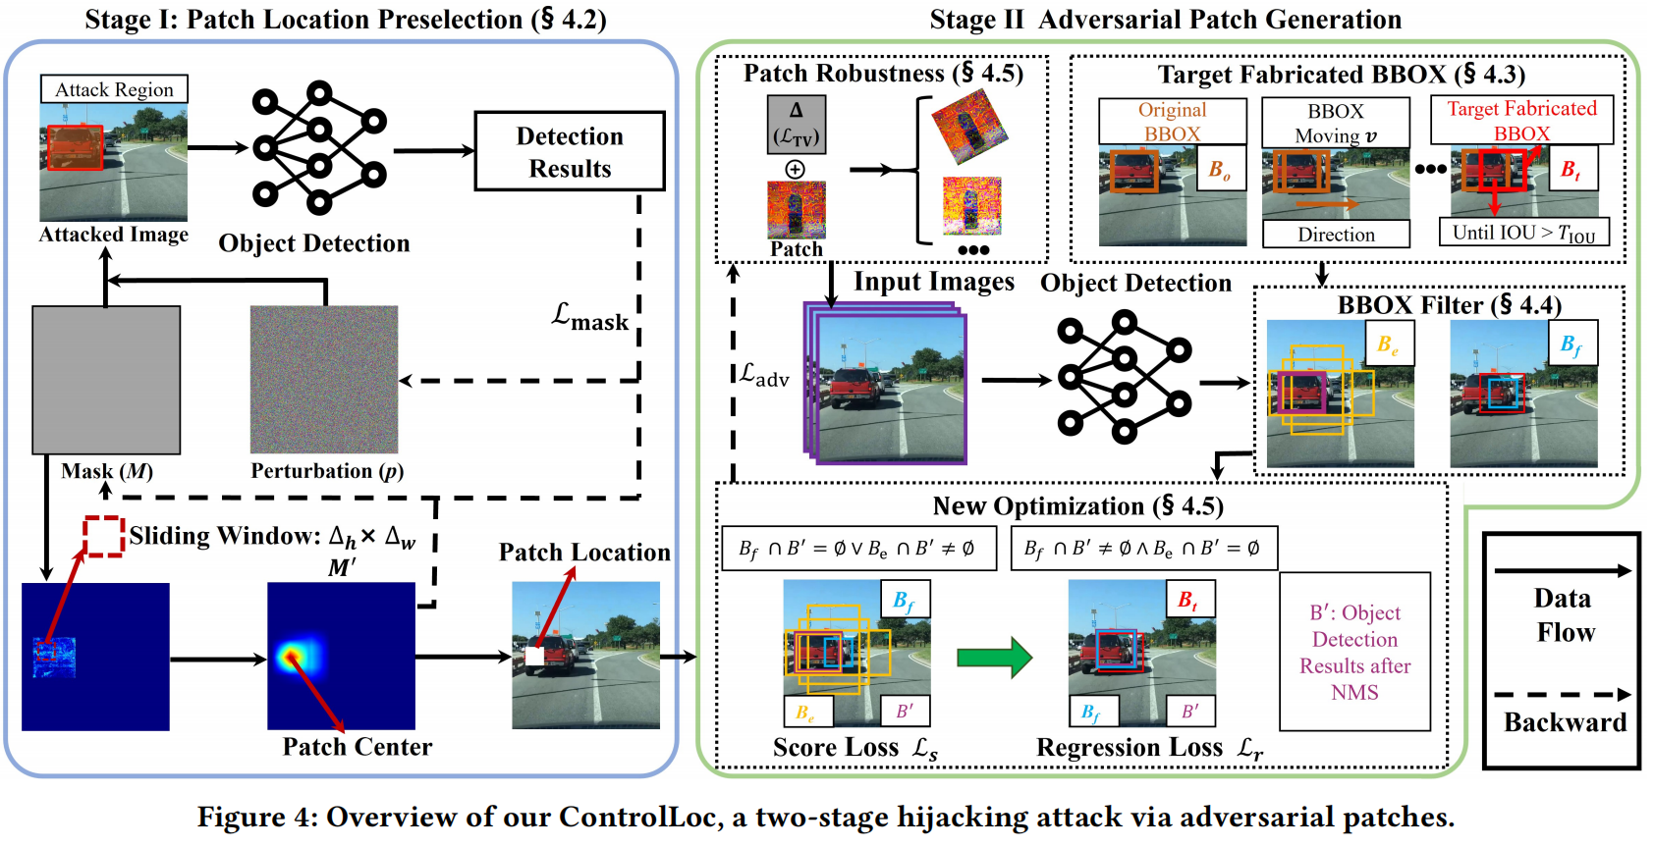
3.1 总体框架
阶段一
补丁位置预选
阶段二 ①
目标伪造框
阶段二 ②
BBOX 过滤
阶段二 ③
损失与优化
饮水思源 爱国荣校

Slide 13
3.1 阶段一：补丁位置预选
优化目标
设计要点与效果
x′ = x⊙(1−M) + p⊙M，M 为掩码，p 为扰动
M = ½·tanh(γ·m) + ½，使取值趋近 0 / 1
滑窗平均得 M′，最小化 L_M′，使高值像素聚成一个 Δh×Δw 的矩形
只允许放在车辆后部（物理可行）
仅约 20 次迭代，开销很小；位置近似即可
随机位置 20% → 预选 85%（平均 ASR）
饮水思源 爱国荣校

Slide 14
3.2 阶段二 ①②：目标伪造框与 C-BBOX 过滤器
① 目标伪造框 B_t（算法 1）
② C-BBOX 过滤（算法 2）
沿方向 v⃗ 每次平移 k 步：B_t = B_o + v⃗·k
直到 IOU(B_t, B_o) ≤ T_IOU，取 k−1 步
太近：劫持速度慢；太远：被当作新目标
不依赖具体 MOT 算法（tracking-agnostic）
按 scale = 输入尺寸 / 特征图尺寸，定位 B_t 中心所在网格
anchor-based：取该格内与 B_t IOU 最大的 anchor 作 B_f
anchor-free：沿 v⃗ 加修正向量选格
擦除集 B_e：原框所在格 / IOU 过滤
B_f, B_e = F(O_bbox, B_t, B_o) —— B_f：需伪造的框；B_e：需擦除的框
饮水思源 爱国荣校

Slide 15
3.3 阶段二 ③：损失设计与条件切换优化
Score Loss L_s = L_e + μ₁·L_f
传统拉格朗日松弛为何失败
压低 B_e 置信度、抬高 B_f 置信度，确保 B_f 过 NMS
L_r + η·L_s：B_f 初始置信度低 → 梯度弱；增大 η 后 L_r 又难优化
Regression Loss L_r
本文：按条件切换，不再加权求和
−log IOU(B_f,B_t) + β·‖中心距离‖²，对齐位置与形状
B_f 未进入 NMS 结果？
优化 L_s
B_f 已进入？
优化 L_r
平滑与鲁棒性
先让伪造框“冒出来”，再精修位置与形状；L_s 只需优化到 B_f 成为唯一框，避免浪费扰动
TV Loss：补丁更平滑；EoT：颜色/视角变换，适配物理环境
饮水思源 爱国荣校

Slide 16
3.4 实验方法：数字空间 · 物理世界 · 系统级
数字空间
物理世界
系统级
检测器：ApoD、YOLOv3、YOLOv5、YOLOX
MOT：ApoT、BoT-SORT、ByteTrack、StrongSORT
数据集：BDD、KITTI 各 20 个片段
补丁约占目标车辆 12%
指标：ASR、成功所需帧数
32 英寸显示器，1080P 广告视频插入补丁帧
4 角度 × 3 光照 × 6 背景 = 72 场景
每场景 5 段视频
感知系统：Apollo（ApoD + ApoT）
Apollo + LGSVL 仿真
将物理实验得到的劫持位移建模并注入
不同车速各运行 10 次
指标：碰撞 / 不必要急停率
饮水思源 爱国荣校

Slide 17
04
结果分析与总结展望
Topic 04

Slide 18
4.1 结果分析：数字空间攻击有效性
98.1%
平均攻击成功率
2.8 帧
平均成功所需帧数
YOLOX（anchor-free）最难攻击；ApoT、StrongSORT 相对稳健
仅基于检测器生成补丁即可迁移到不同 MOT
饮水思源 爱国荣校

Slide 19
4.2 结果分析：对比基线、消融与物理世界
数字空间对比[25]
99.4% vs 24.8%（YOLOX：90% vs 8.3%）
消融：位置预选
85% vs 20%（预选 vs 随机位置）
物理世界规律
Move-in 87.0% > Move-out 70.5%
阴天最佳：晴天亮度被压低，夜间易眩光
饮水思源 爱国荣校

Slide 20
4.3 结果分析：系统级影响与防御有效性
系统级影响（Apollo + LGSVL）
现有防御基本失效
平均有效率 77.5%：move-in 82.9%，move-out 72.1%
摘要给出碰撞率 72.5%、不必要急停率 96.3%
良性场景下误触发 0%
低速 move-out、高速 move-in 时较弱：攻击效果过期或位移不足
一致性检测：绕过 PercepGuard 98.8%、PhySense 89.16%；VOGUES 良性误报率 95%
输入变换：仅中值模糊部分缓解，且损害 mAP
LiDAR 融合：LiDAR 为主传感器时可纠正；Tesla、OpenPilot 以摄像头为主
建议：加强未匹配 tracker 管理（分层、置信度）
饮水思源 爱国荣校

Slide 21
4.4 总结与展望
论文结论
局限与展望（论文自述）
首个物理世界可用、针对检测 + MOT 全流程的劫持攻击
位置预选、C-BBOX、条件切换优化三者协同
数字 98.1%、物理 79%，并可诱发碰撞与急停
现有防御难以防住
未直接评估商用 AD 系统
主要研究一阶段检测器，两阶段待研究
可迁移至 Tesla 类“短期记忆”机制
防御：tracker 管理与误报权衡
饮水思源 爱国荣校

Slide 22
4.5 自己的思考：优点 · 不足 · 疑惑
优点
不足
疑惑
条件切换优化思路简洁，直击梯度耦合
把攻击放大交给 MOT，仅需几帧
结果覆盖数字、物理、系统三层
白盒假设，且需采集目标道路视频
物理实验在受控环境，仅测 Apollo
系统级为位移注入仿真，非端到端
系统级数字不一致：72.5%/96.3%、77.5%、84.4%
黑盒或跨检测器是否仍有效？
自适应 H/R 能否有效防御？
饮水思源 爱国荣校

Slide 23
汇报完毕
恳请各位老师批评指正
  汇报人：陈周涵
指导老师：牛温佳
2026年10月11日

